Slide 1
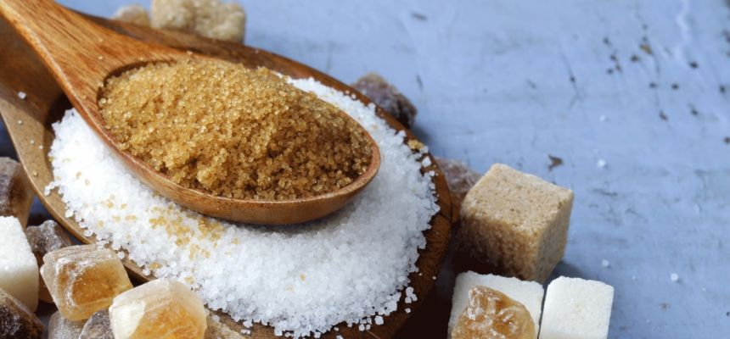
CUKIER KRZEPI?
O cukrze w napojach, które pijemy.
Wiktoria Antczak kl.IV
ZSO nr 27 Kielce

Slide 2
Cukry – główne źródło energii dla organizmu.

Slide 3
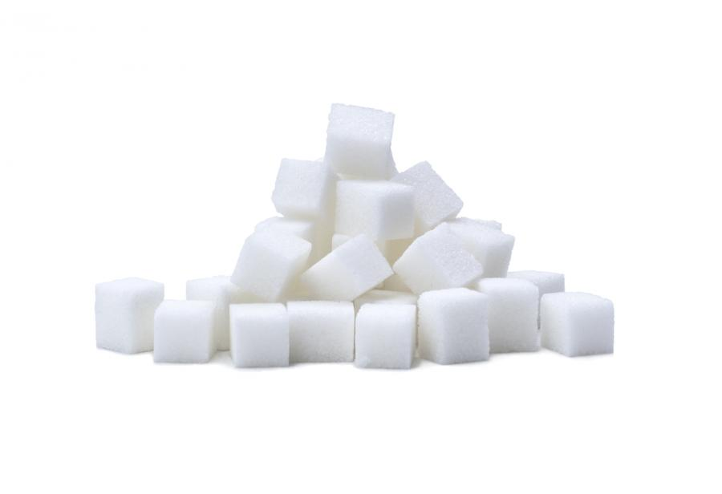
Nadmiar cukru:
• przyczynia się do nadwagi i otyłości,
• osłabia odporność organizmu,
• wywołuje próchnicę zębów,
• powoduje cukrzycę.
STOP

Slide 4
PODZIAŁ CUKRÓW
CUKRY ZŁOŻONE
CUKRY PROSTE
Dłużej trawione
w przewodzie pokarmowym.
Bardzo szybko trawione
i wchłaniane przez nasz organizm.

Slide 5
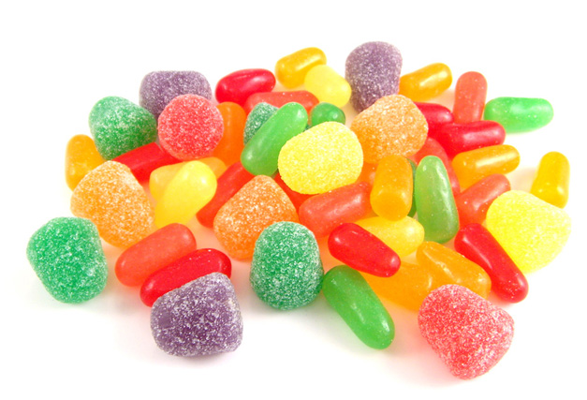
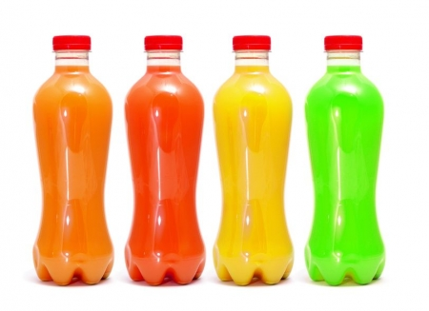
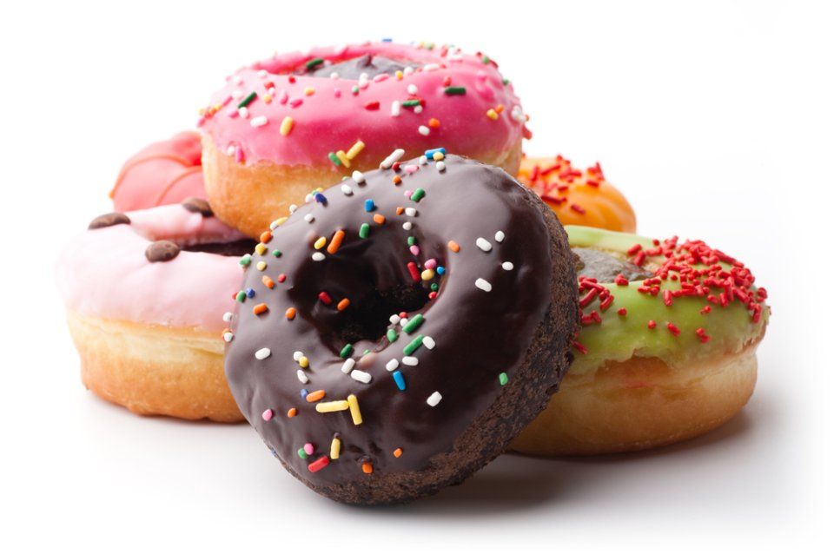
Produkty zawierające szkodliwe
– przetworzone cukry proste:
słodycze
słodkie napoje

Slide 6
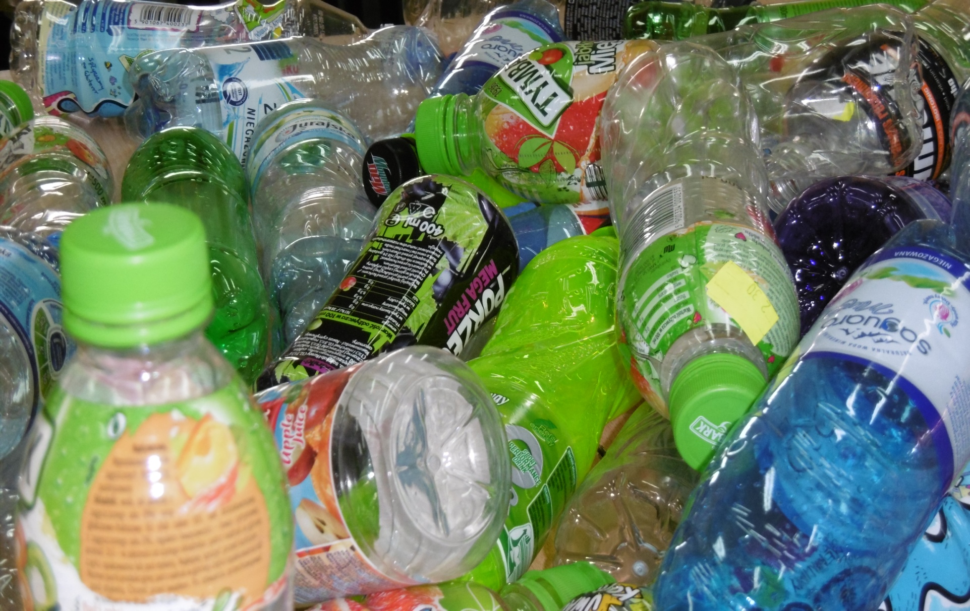
Zbieramy puszki i butelki po napojach, które przynoszą do szkoły nasi rówieśnicy.

Slide 7
Wybieramy te opakowania po napojach, które powtarzają się najczęściej.

Slide 8
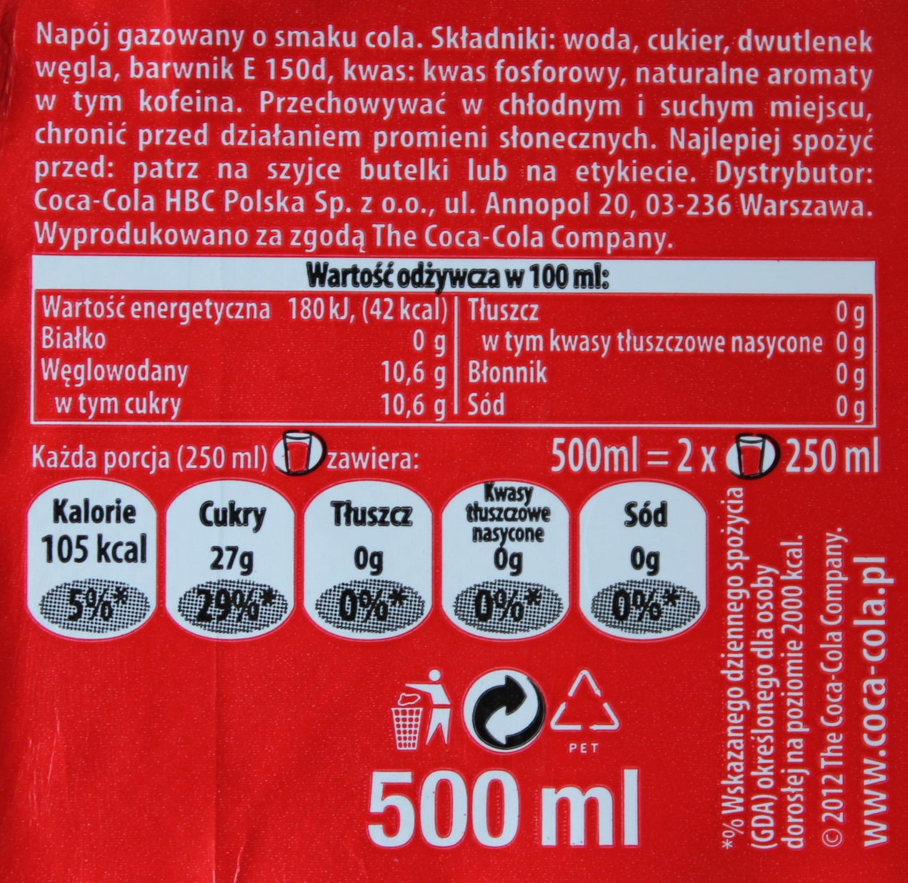
Odczytujemy zawartość cukru w 100 ml napoju – korzystamy z etykiet na opakowaniach.

Slide 9
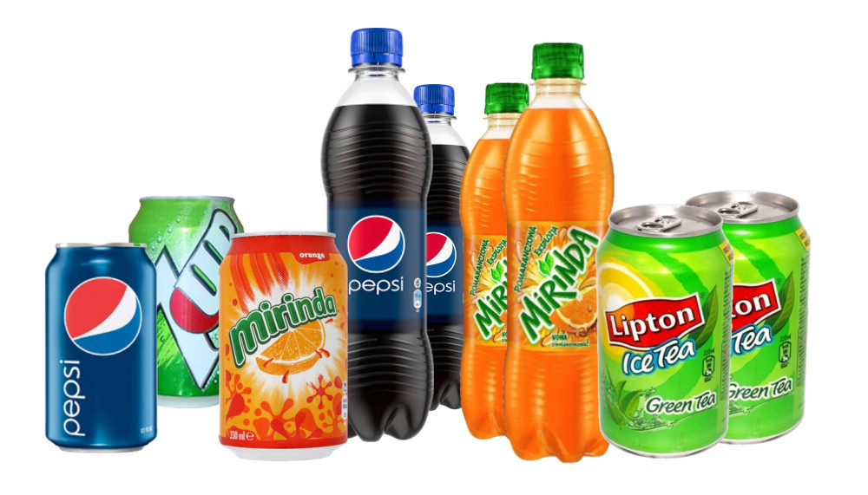
Napój o pojemności 500 ml – nasz punkt odniesienia do obliczeń.

Slide 10
Nasze obliczenia
Skoro w 100 ml Coca-Coli znajduje się 10,6 g cukru,
to w 500 ml tego napoju cukru będzie 5 razy więcej
czyli
10,6 g x 5 = 53 g cukru

Slide 11
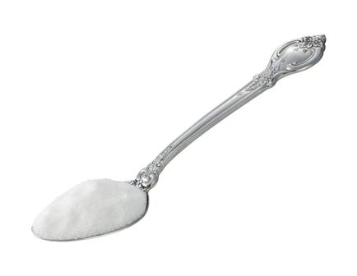
Nasze obliczenia
Przeliczenie na łyżeczki cukru znajdującego się w 500 ml napoju.
Przyjmujemy, że 1 łyżeczka mieści 5 g cukru.
53 g : 5 g to ok. 11 łyżeczek

Slide 12
Uzyskane wyniki
Nazwa napoju | Zawartość cukru w 100 ml - (g) | Zawartość cukru w 500 ml – (g) | Ilość łyżeczek cukru (przybliżona)
Mirinda | 12,9 | 64,6 | 13
Grafit (zielony) | 11 | 55 | 11
Tymbark | 11 | 55 | 11
Coca - Cola | 10,6 | 53 | 11
Njoy (GreenGo) | 9,9 | 49,5 | 10
Frugo | 9,8 | 49 | 10
Kubuś Play | 9,7 | 49 | 10
Fanta | 9 | 45 | 9
Sprite | 5,8 | 29 | 6
Kubuś Waterrr | 5,2 | 26 | 5
Lipton Ice Tea | 4,4 | 22 | 4
Żywiec Zdrój | 0 | 0 | 0

Slide 13
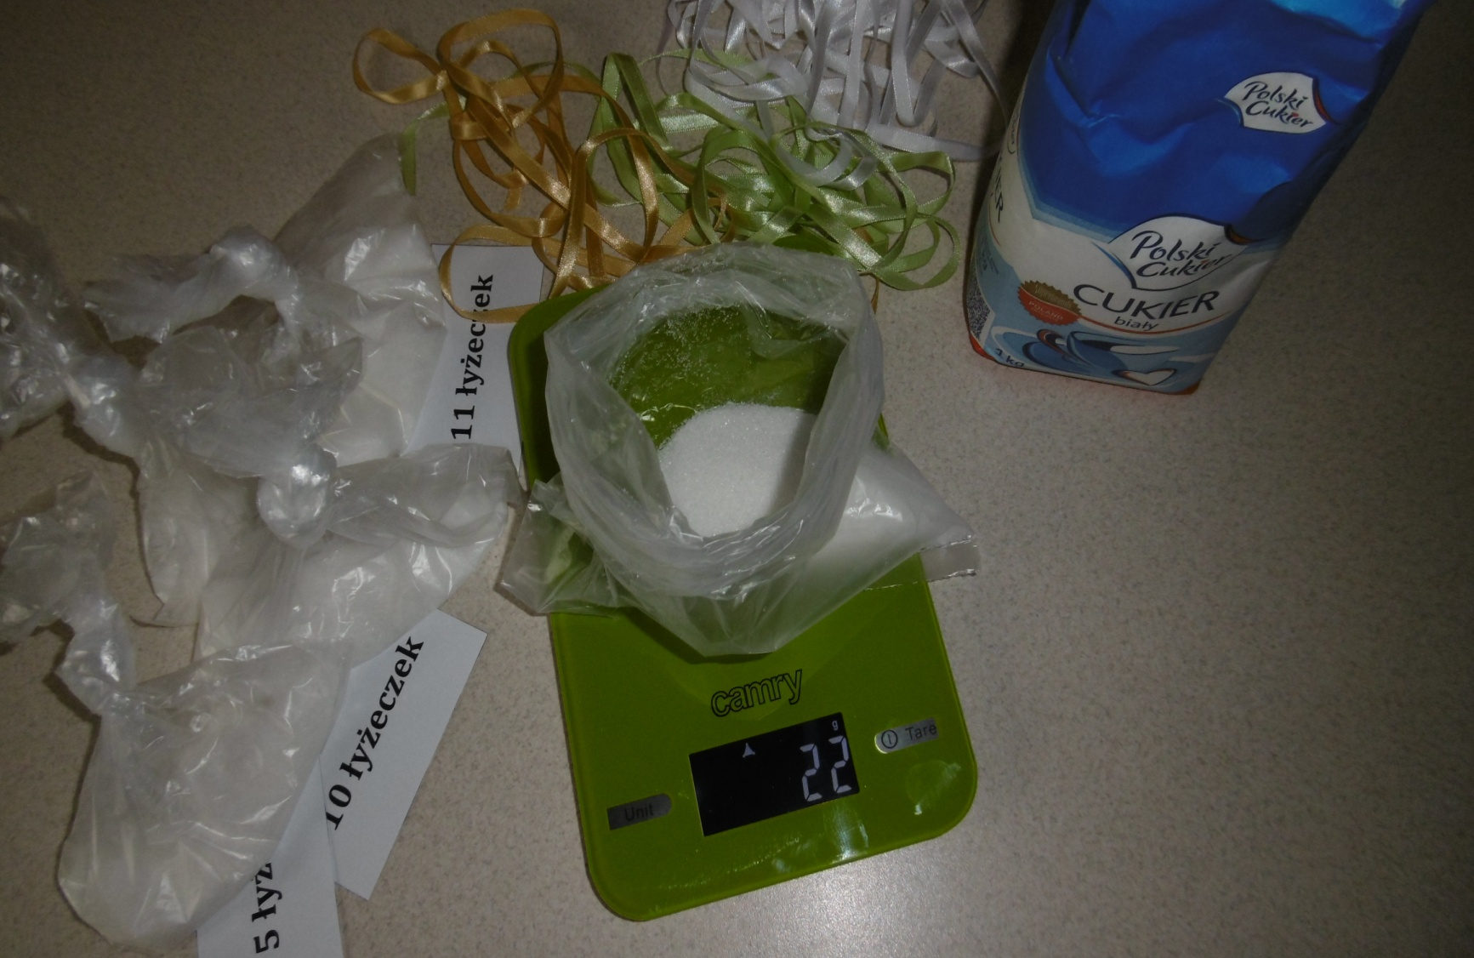
Odważanie odpowiednich ilości cukru.

Slide 14
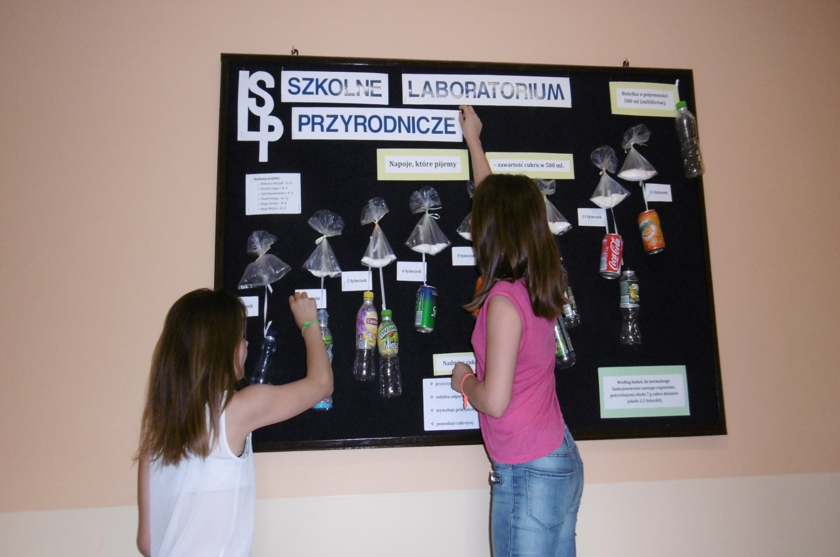
Nasza gazetka.

Slide 15
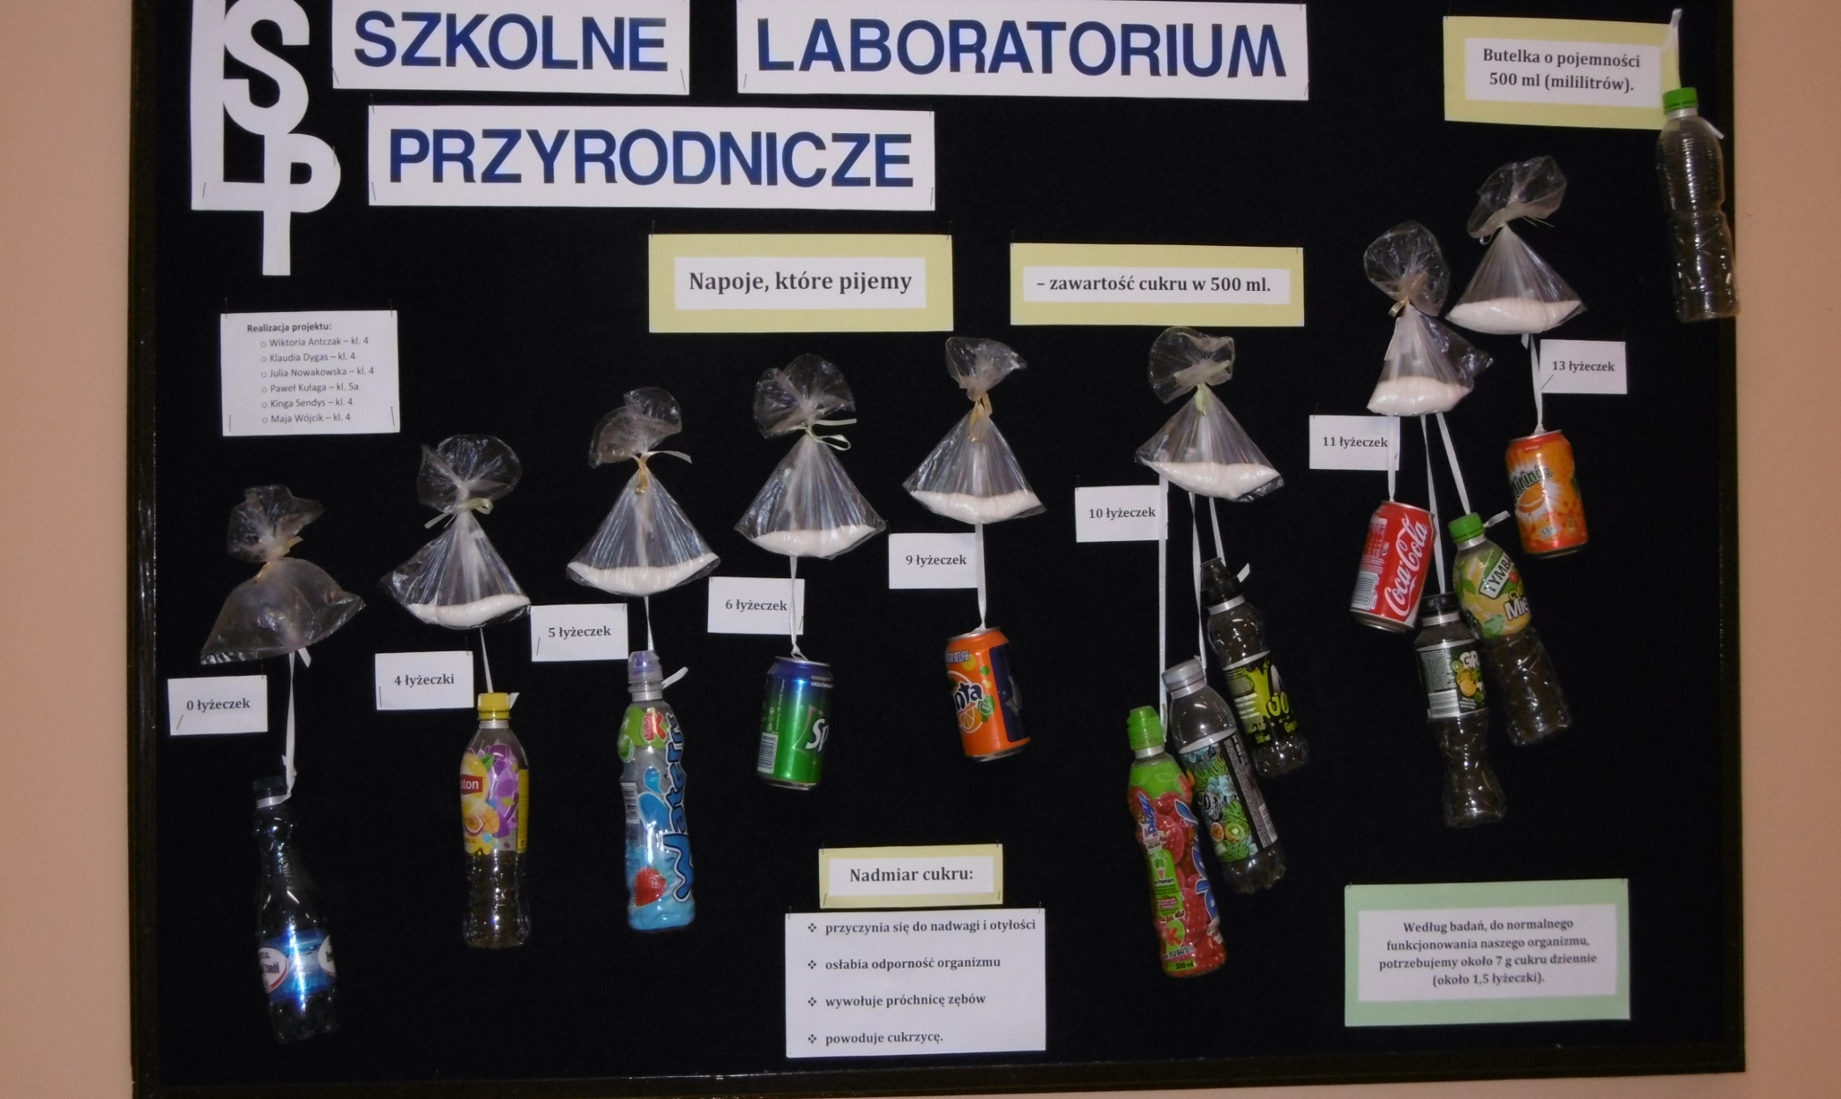
Nasza gazetka.

Slide 16
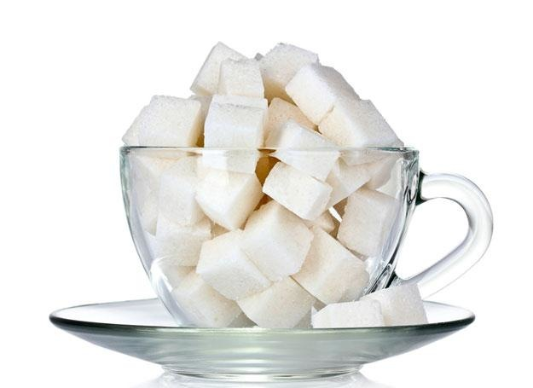
Cukier krzepi, jeśli zachowamy umiar
i zdrowy rozsądek.

Slide 17
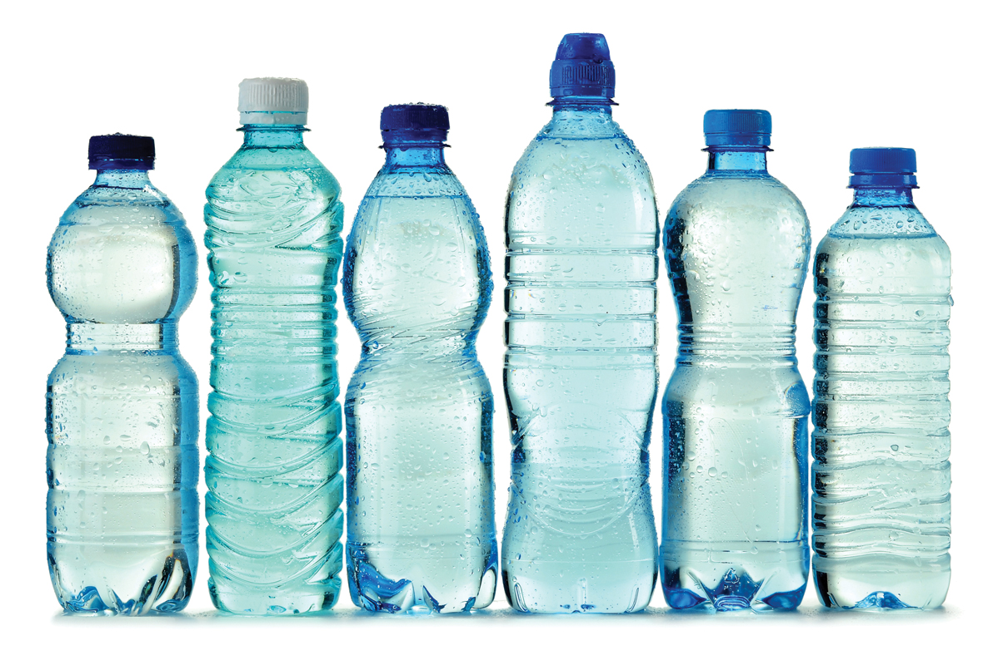
To nie jest ciężka praca – włożyć wodę mineralną do swojego plecaka!

Slide 18
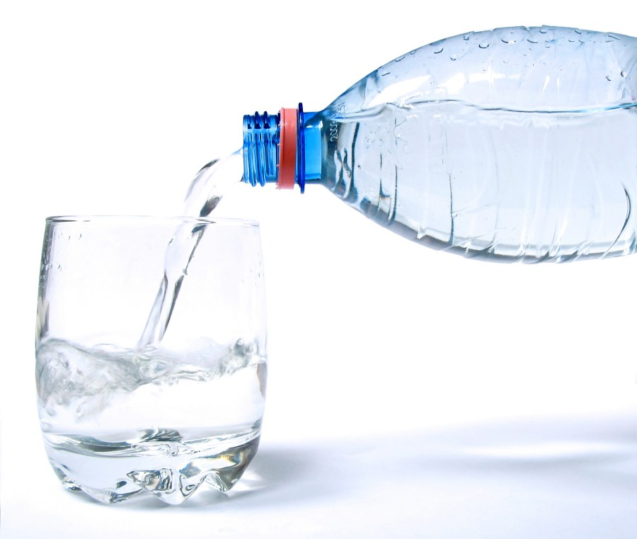
Źródła:
rytmyzycia.rytmyzdrowia.pl
facet.interia.pl
http://www.diety-fitness.pl
www.akademiadietetyki.pl
http://mamzdrowie.pl/cukier/
www.jedzpij.pl
fitness.sport.pl
www.armwrestlingdlakazdego.pl
http://tylkomedycyna.pl/wiadomosc
www.aktywniepozdrowie.pl
http://wyborcza.biz/biznes
www.poradnikzdrowie.pl
www.eszkola-wielkopolska.pl
portal.abczdrowie.pl
www.polishexpress.co.uk
gotujmy.pl
zdrowiemaszwsobie.blog.pl
hcb.biz.pl

